Slide 1
动态规划
周天宝

Slide 2
联系方式
zhoutb@stu.pku.edu.cn, 2351257898@qq.com
$QQ:2351257898$
微信$:hotbuz$
有任何问题都可以提（包括但不限于OI，文化课，发展规划）！鼓励提问！
如果有代码实现上的问题也可以私信我解决。

Slide 3
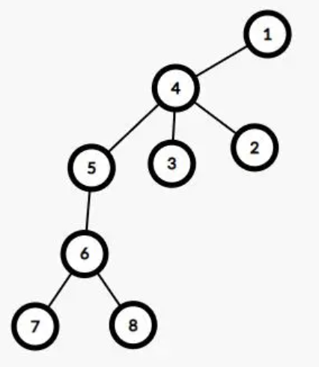
树形 DP
考虑以每个节点为根的子树。对每个子树设计状态。
节点的信息由其所有儿子的信息转移得到。

Slide 4
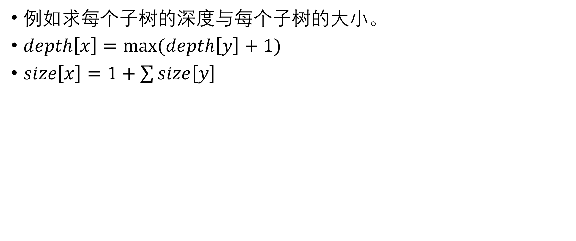
树形 DP
例如求每个子树的深度与每个子树的大小。
$depth\left[x\right]=\max{(depth\left[y\right]+1})$
$size\left[x\right]=1+\sum{size\left[y\right]}$

Slide 5

求树上两两距离和
求 $\sum{\sum{dis\left(i,j\right)}}$
统计每条边的贡献：$size\left[x\right]×\left(n−size\left[x\right]\right)$

Slide 6
【Luogu P3047】Nearby Cows G

Slide 7
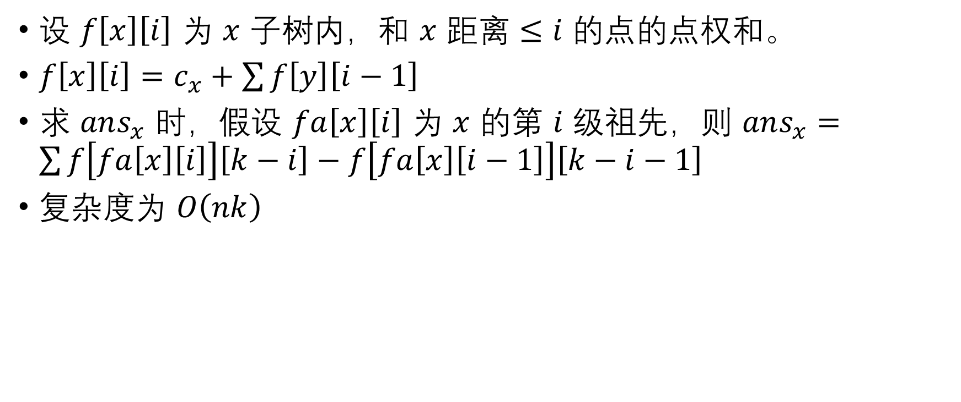
【Luogu P3047】Nearby Cows G
设 $f\left[x\right]\left[i\right]$ 为 $x$ 子树内，和 $x$ 距离 $≤i$ 的点的点权和。
$f\left[x\right]\left[i\right]=c_{x}+\sum{f\left[y\right]\left[i−1\right]}$
求 $ans_{x}$ 时，假设 $fa\left[x\right]\left[i\right]$ 为 $x$ 的第 $i$ 级祖先，则 $ans_{x}=\sum{f\left[fa\left[x\right]\left[i\right]\right]\left[k−i\right]−f\left[fa\left[x\right]\left[i−1\right]\right]\left[k−i−1\right]}$
复杂度为 $O\left(nk\right)$

Slide 8
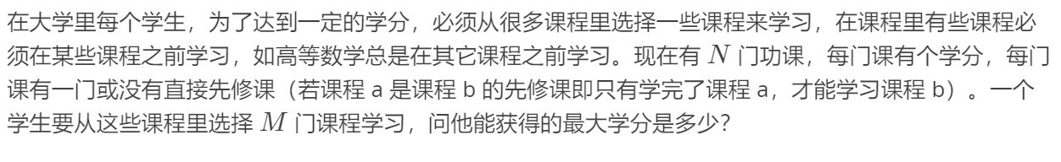

【Luogu P2014】选课

Slide 9
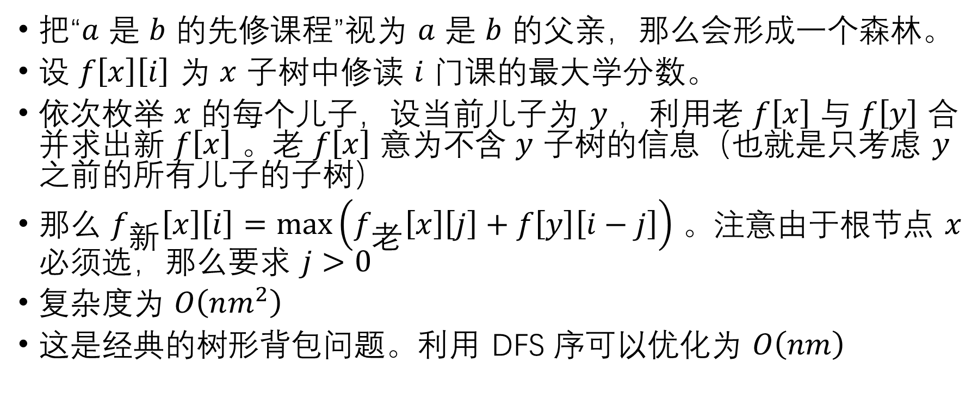
【Luogu P2014】选课
把“$a$ 是 $b$ 的先修课程”视为 $a$ 是 $b$ 的父亲，那么会形成一个森林。
设 $f\left[x\right]\left[i\right]$ 为 $x$ 子树中修读 $i$ 门课的最大学分数。
依次枚举 $x$ 的每个儿子，设当前儿子为 $y$ ，利用老 $f\left[x\right]$ 与 $f\left[y\right]$ 合并求出新 $f\left[x\right]$ 。老 $f\left[x\right]$ 意为不含 $y$ 子树的信息（也就是只考虑 $y$ 之前的所有儿子的子树）
那么 $f_{新}\left[x\right]\left[i\right]=\max\left(f_{老}\left[x\right]\left[j\right]+f\left[y\right]\left[i−j\right]\right)$ 。注意由于根节点 $x$ 必须选，那么要求 $j>0$
复杂度为 $O\left(nm^{2}\right)$
这是经典的树形背包问题。利用 DFS 序可以优化为 $O\left(nm\right)$

Slide 10

求树的直径（最长链）
类似于上一题的合并，记录 $x$ 的当前深度。
如果要对直径计数，额外记录数量。

Slide 11
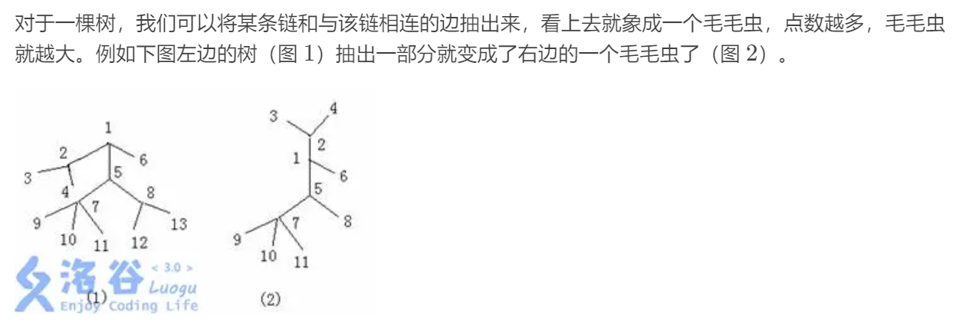


【Luogu P3174】毛毛虫

Slide 12

【Luogu P3174】毛毛虫
答案为 $\max\left(2+\sum{(\deg_{i}{−1})}\right)$ ，树形 DP 求最长链。

Slide 13
树上最大独立集/最小点覆盖
最大独立集：选择尽可能多的点，但是父亲和儿子不能同时选择。
最小点覆盖：选择尽可能少的点，但是父亲和儿子至少选一个。

Slide 14

树上最大独立集/最小点覆盖
设 $f\left[x\right]\left[0/1\right]$ 表示在 $x$ 选/不选情况下，$x$ 子树内的最大独立集点数。
设 $g\left[x\right]\left[0/1\right]$ 表示在 $x$ 选/不选情况下，$x$ 子树内的最小点覆盖点数。

Slide 15
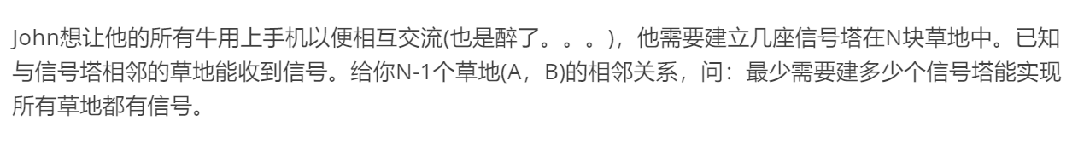

【Luogu P2899】Cell Phone Network G

Slide 16

【Luogu P2899】Cell Phone Network G
$f\left[x\right]\left[0/1/2\right]$ 表示 $x$ 子树内的最小信号塔数，其中 $x$ 被儿子/自己/父亲覆盖。

Slide 17

【Luogu P4084】Barn Painting G

Slide 18

【Luogu P4084】Barn Painting G
$f\left[x\right]\left[0/1/2\right]$ 表示 $x$ 染成三种颜色的子树内方案数。

Slide 19

树上拓扑序计数
给定一棵外向树（每条边的方向是从父亲到儿子），求其拓扑序个数 $mod 998244353$ 。
$n≤{10}^{5}$ 。

Slide 20
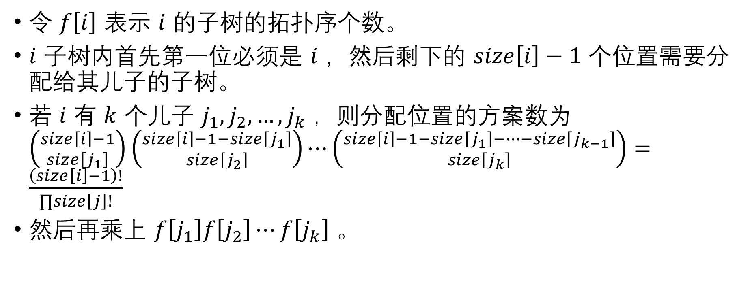
树上拓扑序计数
令 $f\left[i\right]$ 表示 $i$ 的子树的拓扑序个数。
$i$ 子树内首先第一位必须是 $i$ ，然后剩下的 $size\left[i\right]−1$ 个位置需要分配给其儿子的子树。
若 $i$ 有 $k$ 个儿子 $j_{1},j_{2},…,j_{k}$ ，则分配位置的方案数为 $\left({size\left[i\right]−1 \atop size\left[j_{1}\right]}\right)\left({size\left[i\right]−1−size\left[j_{1}\right] \atop size\left[j_{2}\right]}\right)⋯\left({size\left[i\right]−1−size\left[j_{1}\right]−⋯−size\left[j_{k−1}\right] \atop size\left[j_{k}\right]}\right)=\frac{\left(size\left[i\right]−1\right)!}{∏size\left[j\right]!}$
然后再乘上 $f\left[j_{1}\right]f\left[j_{2}\right]⋯f\left[j_{k}\right]$ 。

Slide 21

树上问题
在树上选出 $m$ 条边互不相交的链，使得他们的长度和最大。
$n≤{10}^{5},m≤10$

Slide 22
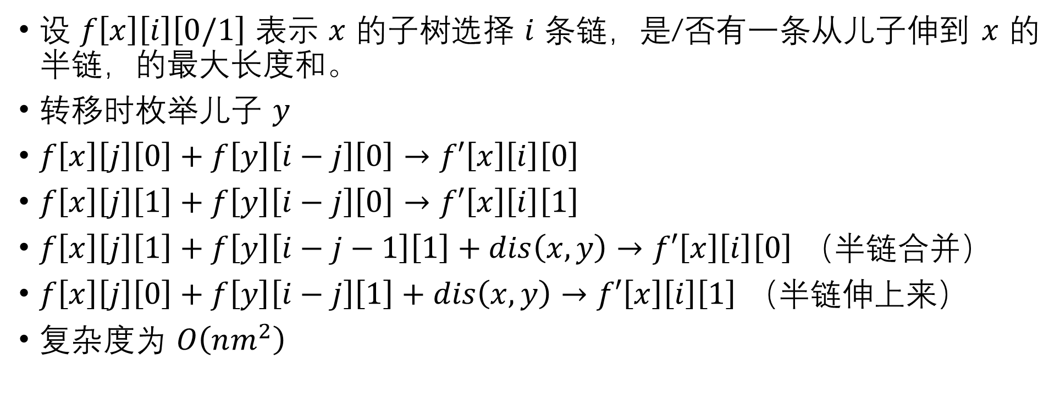
树上问题
设 $f\left[x\right]\left[i\right]\left[0/1\right]$ 表示 $x$ 的子树选择 $i$ 条链，是/否有一条从儿子伸到 $x$ 的半链，的最大长度和。
转移时枚举儿子 $y$
$f\left[x\right]\left[j\right]\left[0\right]+f\left[y\right]\left[i−j\right]\left[0\right]→f′\left[x\right]\left[i\right]\left[0\right]$
$f\left[x\right]\left[j\right]\left[1\right]+f\left[y\right]\left[i−j\right]\left[0\right]→f′\left[x\right]\left[i\right]\left[1\right]$
$f\left[x\right]\left[j\right]\left[1\right]+f\left[y\right]\left[i−j−1\right]\left[1\right]+dis\left(x,y\right)→f′\left[x\right]\left[i\right]\left[0\right]$ （半链合并）
$f\left[x\right]\left[j\right]\left[0\right]+f\left[y\right]\left[i−j\right]\left[1\right]+dis\left(x,y\right)→f′\left[x\right]\left[i\right]\left[1\right]$ （半链伸上来）
复杂度为 $O\left(nm^{2}\right)$

Slide 23

状压 DP
将当前需要用到的状态记录并压缩。
例如一般的序列 DP 可能只需要记录 $i$ 表示 $1\sim i$ ，而状压 DP 可能需要记录 $1\sim i$ 中具体哪些位置在状态中。

Slide 24
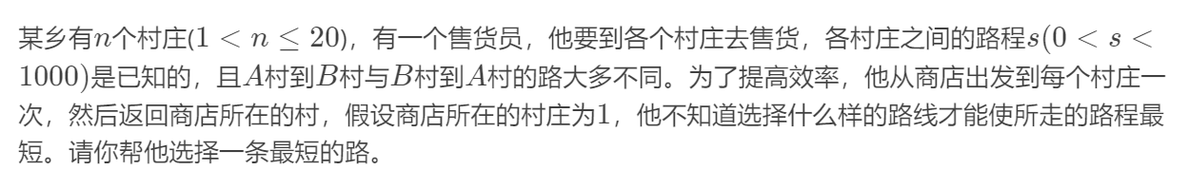
【Luogu P1171】售货员的难题（TSP问题）

Slide 25
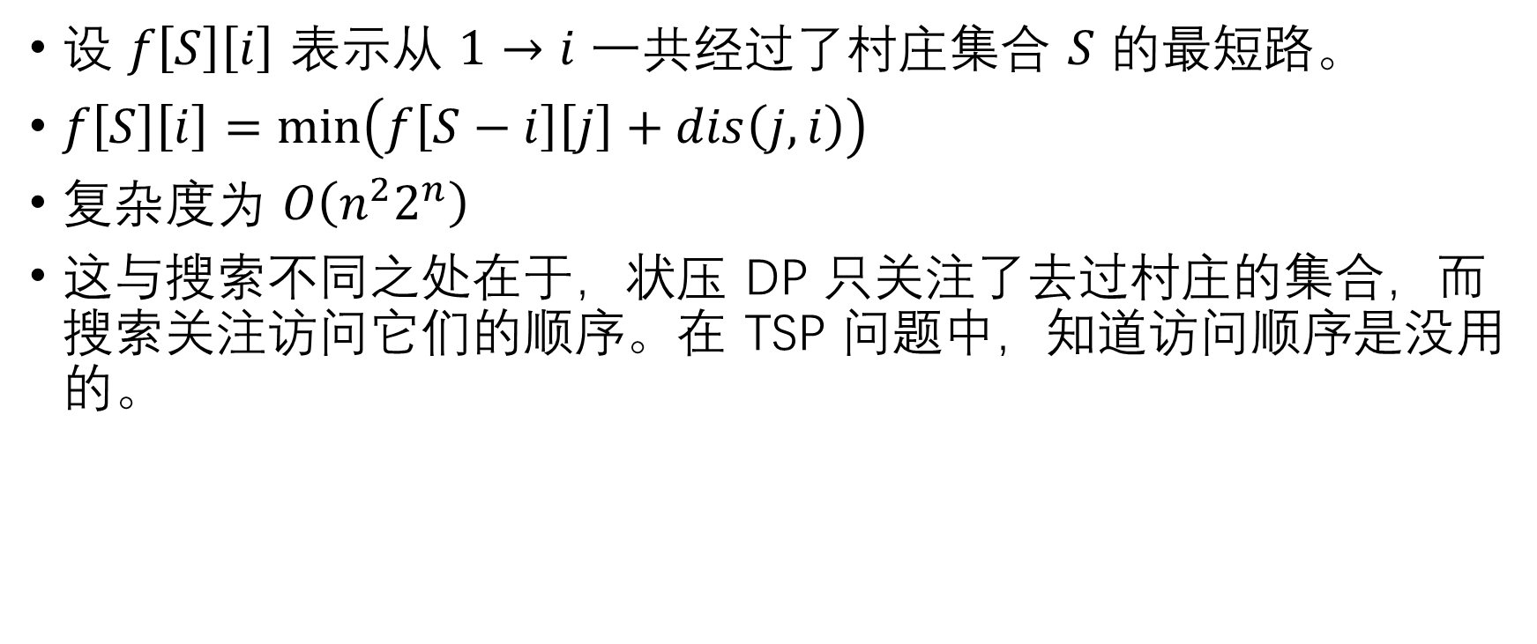
【Luogu P1171】售货员的难题（TSP问题）
设 $f\left[S\right]\left[i\right]$ 表示从 $1→i$ 一共经过了村庄集合 $S$ 的最短路。
$f\left[S\right]\left[i\right]=\min\left(f\left[S−i\right]\left[j\right]+dis\left(j,i\right)\right)$
复杂度为 $O\left(n^{2}2^{n}\right)$
这与搜索不同之处在于，状压 DP 只关注了去过村庄的集合，而搜索关注访问它们的顺序。在 TSP 问题中，知道访问顺序是没用的。

Slide 26
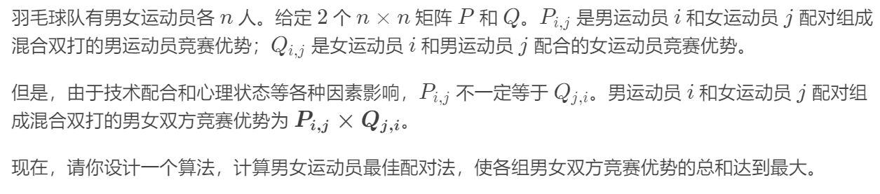
【Luogu P1559】运动员最佳匹配问题

Slide 27
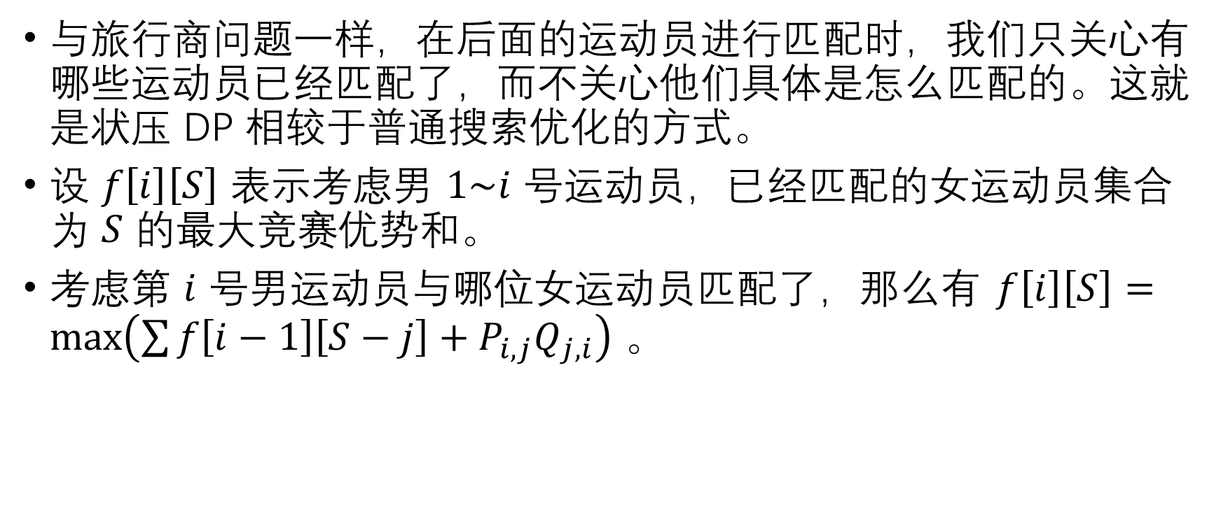
【Luogu P1559】运动员最佳匹配问题
与旅行商问题一样，在后面的运动员进行匹配时，我们只关心有哪些运动员已经匹配了，而不关心他们具体是怎么匹配的。这就是状压 DP 相较于普通搜索优化的方式。
设 $f\left[i\right]\left[S\right]$ 表示考虑男 $1\sim i$ 号运动员，已经匹配的女运动员集合为 $S$ 的最大竞赛优势和。
考虑第 $i$ 号男运动员与哪位女运动员匹配了，那么有 $f\left[i\right]\left[S\right]=\max\left(\sum{f\left[i−1\right]\left[S−j\right]+P_{i,j}Q_{j,i}}\right)$ 。

Slide 28
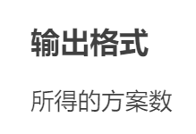

【Luogu P1896】互不侵犯

Slide 29

【Luogu P1896】互不侵犯
按行转移。设 $f\left[i\right]\left[j\right]\left[S\right]$ 表示前 $i$ 行，共 $j$ 个国王，第 $i$ 行的状态为 $S$ 的方案数。

Slide 30
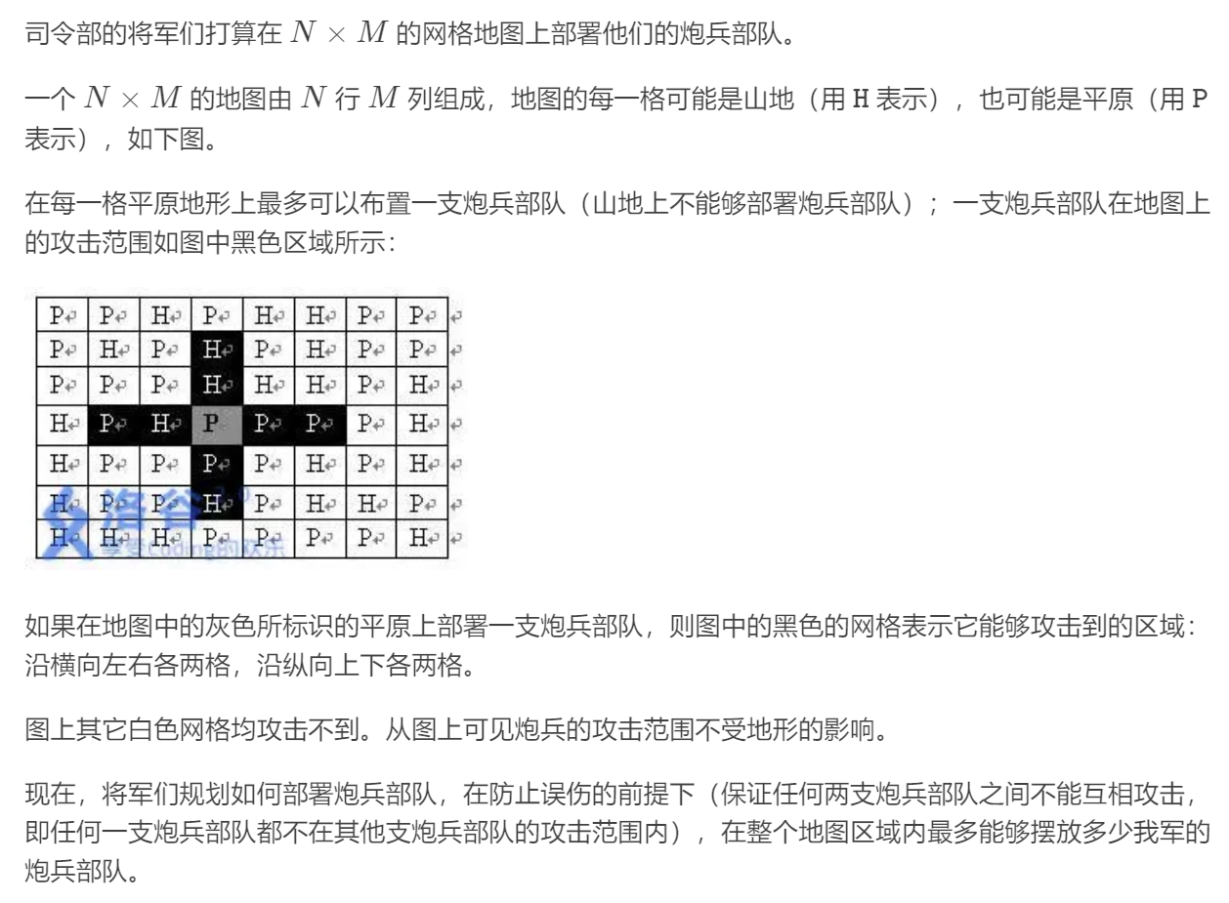
【Luogu P2704】炮兵阵地

Slide 31
【Luogu P2704】炮兵阵地
按行转移，记录这一行以及上一行的状态。

Slide 32
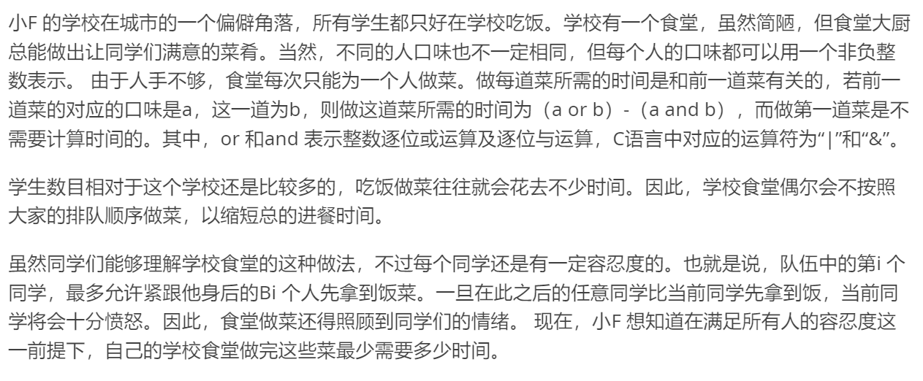
【Luogu P2157】学校食堂

Slide 33

【Luogu P2157】学校食堂
由于每个人只允许最多 $7$ 个人插队，那么只需要状压当前结尾 $7$ 个人是否已经取餐。
设 $f\left[i\right]\left[j\right]\left[S\right]$ 表示考虑 $1\sim i$ 的人，最后一个取餐的是 $j$ ，结尾 $7$ 个人取餐的状态为 $S$ 的最小总时间。枚举下一个取餐的是谁进行转移。

Slide 34
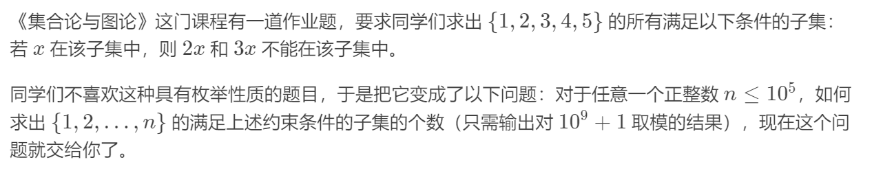
【Luogu P3226】集合选数

Slide 35

【Luogu P3226】集合选数
把一个数的 $2$ 倍排在它下面，$3$ 倍排在它右面，会形成一个网格图，状压每一行选择哪些数。
$mod 6=1,mod 6=5$ 的数字会位于左上角。

Slide 36
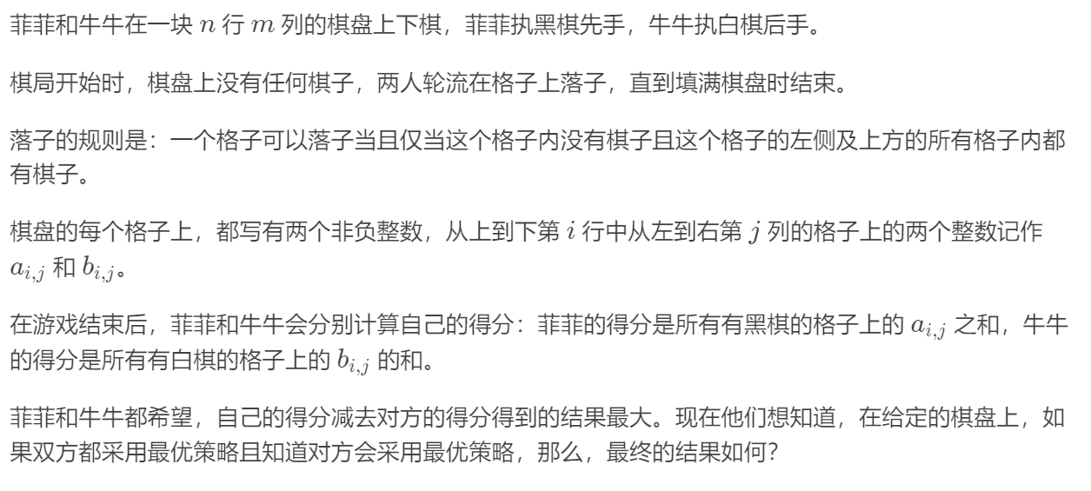
【Luogu P4363】一双木棋

Slide 37
【Luogu P4363】一双木棋
状压当前的轮廓线。依据这一步该谁下进行 min/max 搜索。

Slide 38
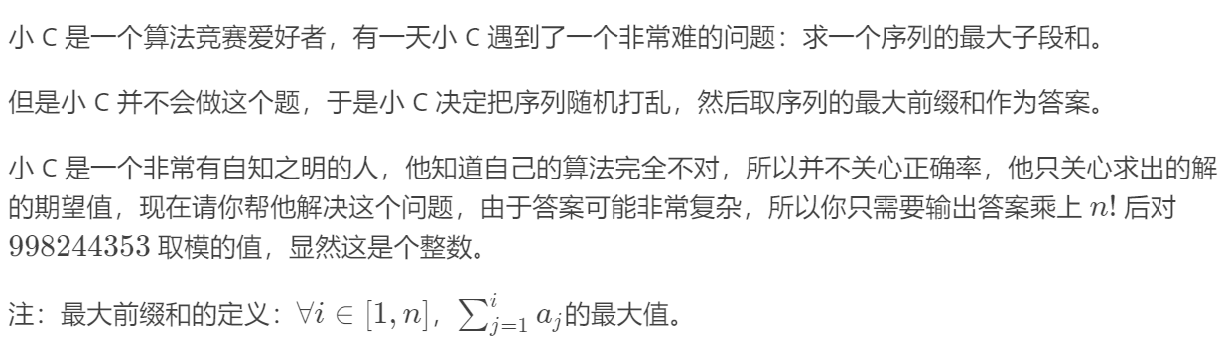
【Luogu P5369】最大前缀和

Slide 39
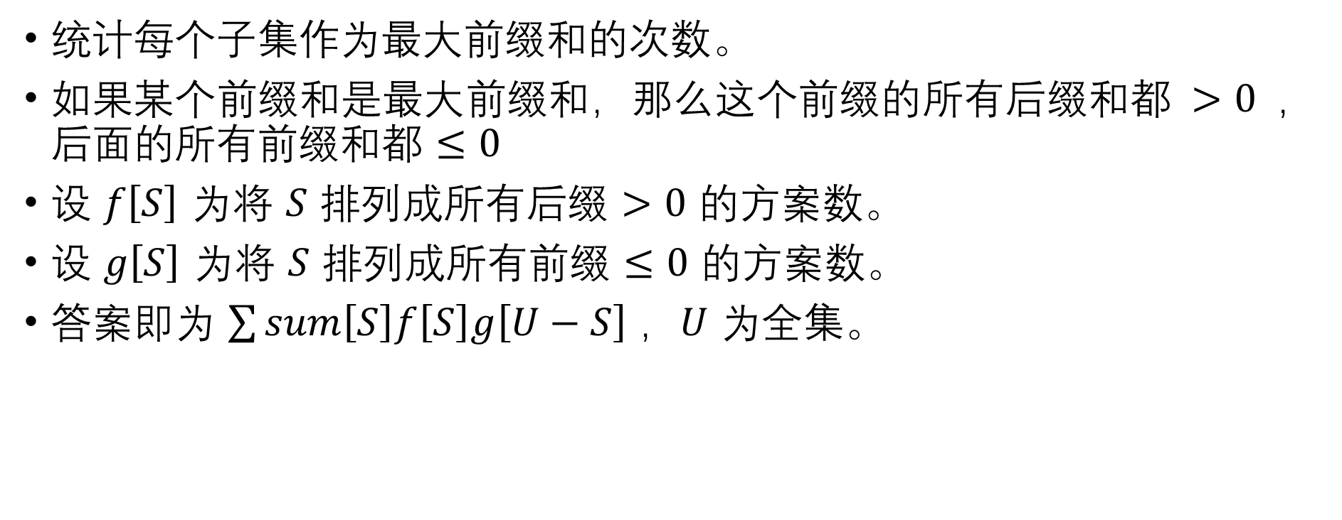
【Luogu P5369】最大前缀和
统计每个子集作为最大前缀和的次数。
如果某个前缀和是最大前缀和，那么这个前缀的所有后缀和都 $>0$ ，后面的所有前缀和都 $≤0$
设 $f\left[S\right]$ 为将 $S$ 排列成所有后缀 $>0$ 的方案数。
设 $g\left[S\right]$ 为将 $S$ 排列成所有前缀 $≤0$ 的方案数。
答案即为 $\sum{sum\left[S\right]f\left[S\right]g\left[U−S\right]}$ ，$U$ 为全集。

Slide 40
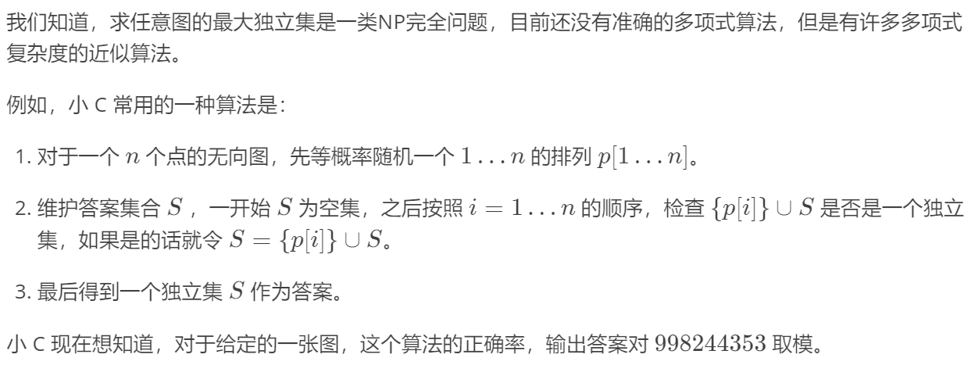
【Luogu P5492】随机算法

Slide 41

【Luogu P5492】随机算法
设 $f\left[S\right]$ 为 $S$ 内随机一个排列的正确方案数。
枚举 $S$ 排列的第一个元素 $x$ ，加入 $x$ 会导致删除 $x$ 及与其相邻的点集 $c_{x}$ 。
那么如果 $\max\left[S\right]=\max\left[S−c_{x}\right]+1$ ，就令 $f\left[S\right]+=f\left[S−c_{x}\right]$ 。

Slide 42
拓扑序计数
给定一张有向无环图，求其合法拓扑序个数。
$n≤20,m≤\frac{n\left(n−1\right)}{2}$

Slide 43
拓扑序计数
设 $f\left(S\right)$ 表示 $S$ 诱导子图的拓扑序个数。
转移时，枚举 $S$ 中拓扑序最靠前的节点 $i$ ：$f\left(S\right)=\sum_{i∈S,ind_{i}=0}{f\left(S−\{i\}\right) }$ 。其中 ${ind}_{i}=0$ 表示 $i$ 在 $S$ 中没有入度（而非整个图中）。

Slide 44
边子集拓扑序计数
给定一张有向图（不一定是 DAG）。设其边集为 $E$ 。
对于 $T⊆E$ 定义 $f\left(T\right)$ 为保留 $T$ 时整张图的拓扑序数量。
求 $\sum_{T⊆E}{f\left(T\right)}$ 。
$n≤20,m≤n\left(n−1\right)$ 。

Slide 45
边子集拓扑序计数
设 $g\left(S\right)$ 表示 $S$ 诱导子图的答案。我们输出 $g\left(U\right)$ 。
与其统计每个边集 $T$ 的拓扑序方案数，不如统计每种拓扑序能在多少种 $T$ 下合法。
转移时仍然枚举 $S$ 中拓扑序最靠前的节点 $i$ 。
要想让 $i$ 最靠前合法，就需要让 $i$ 在 $S$ 内的 $ind=0。$换句话说，不能保留从 $S−\left\{i\right\}$ 连向 $i$ 的边，而 $i$ 连向 $S−\left\{i\right\}$ 的边可以任意保留。
所以 $g\left(S\right)=\sum_{i∈S}{f\left(S−\left\{i\right\}\right)2^{cnt_{i,S−\left\{i\right\}}}}$ 。其中 $cnt_{i,S−\left\{i\right\}}$ 表示 $i$ 连向 $S−\left\{i\right\}$ 的边数。

Slide 46
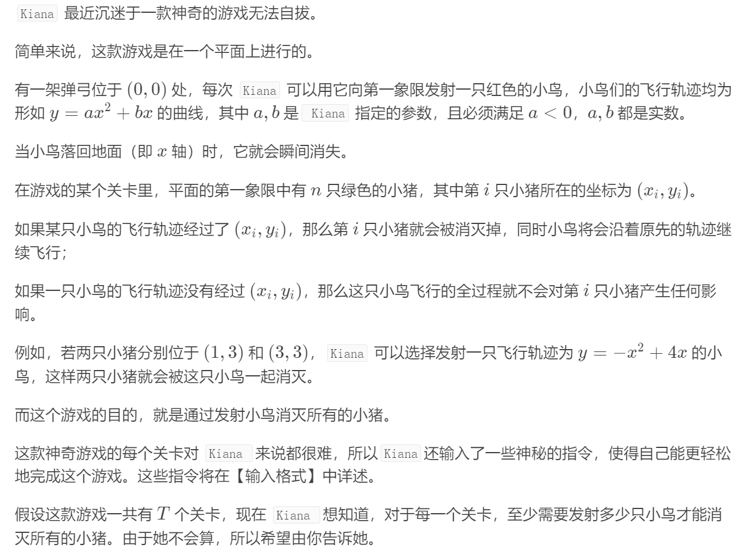

【Luogu P2831】愤怒的小鸟

Slide 47
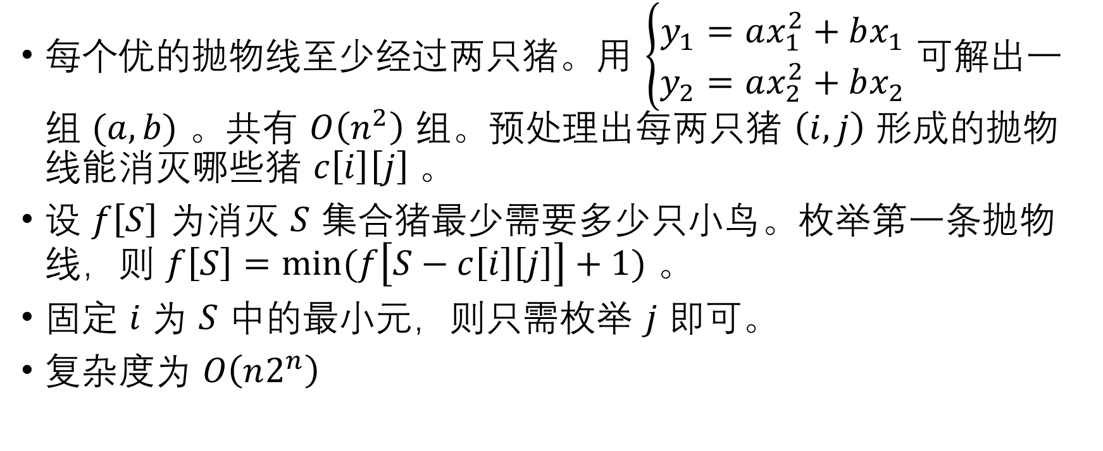
【Luogu P2831】愤怒的小鸟
每个优的抛物线至少经过两只猪。用 $\left\{\begin{aligned}y_{1}=ax_{1}^{2}+bx_{1} \\ y_{2}=ax_{2}^{2}+bx_{2}\end{aligned}\right.$ 可解出一组 $(a,b)$ 。共有 $O\left(n^{2}\right)$ 组。预处理出每两只猪 $\left(i,j\right)$ 形成的抛物线能消灭哪些猪 $c\left[i\right]\left[j\right]$。
设 $f\left[S\right]$ 为消灭 $S$ 集合猪最少需要多少只小鸟。枚举第一条抛物线，则 $f\left[S\right]=\min{(f\left[S−c\left[i\right]\left[j\right]\right]+1)}$ 。
固定 $i$ 为 $S$ 中的最小元，则只需枚举 $j$ 即可。
复杂度为 $O\left(n2^{n}\right)$

Slide 48
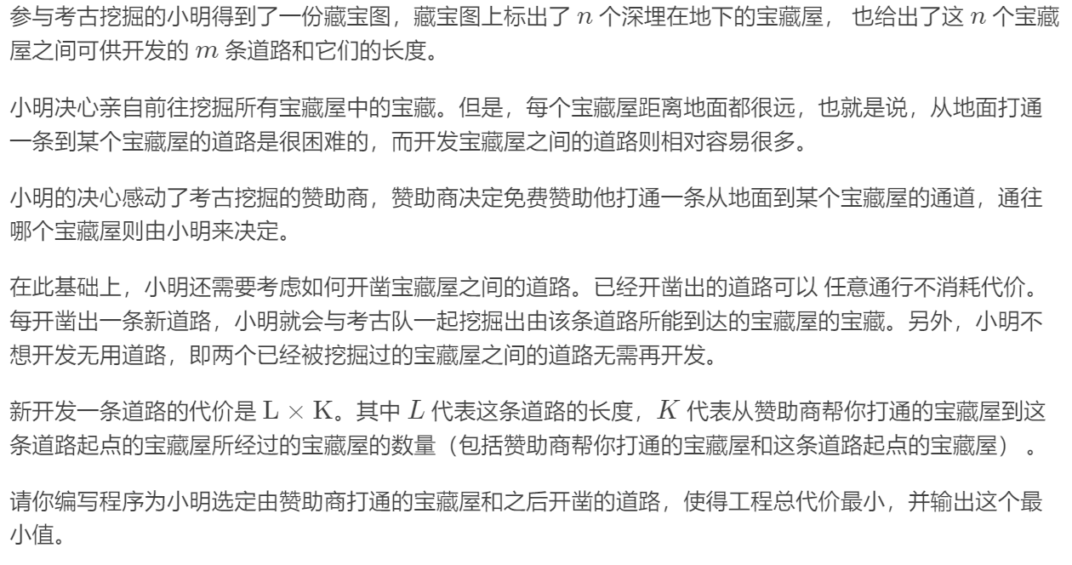
【Luogu P3959】宝藏

Slide 49

【Luogu P3959】宝藏
状态中需记录当前层数。
设 $f\left[x\right]\left[i\right]\left[S\right]$ 为 $x$ 的子树编号集合为 $S$ ，$x$ 在第 $i$ 层的最小子树代价。
$f\left[x\right]\left[i\right]\left[S\right]=\min\left(f\left[x\right]\left[i\right]\left[T\right]+f\left[y\right]\left[i+1\right]\left[S−T\right]+dis\left(x,y\right)×i\right)$
枚举每个点作为起始点。

